Slide 1

Человек, общество, государство
Д.з . П. 5 прочитать. По желанию подготовить сообщение: Ж.Кальвин, М.Лютер, И.Лойола

Slide 2
План
1. Европейский абсолютизм.
2. Общество сословий и привилегий.
3. За стенами домов.
4. За обеденным столом.
5. Одежда и мода.
6 .Семейная жизнь.

Slide 3
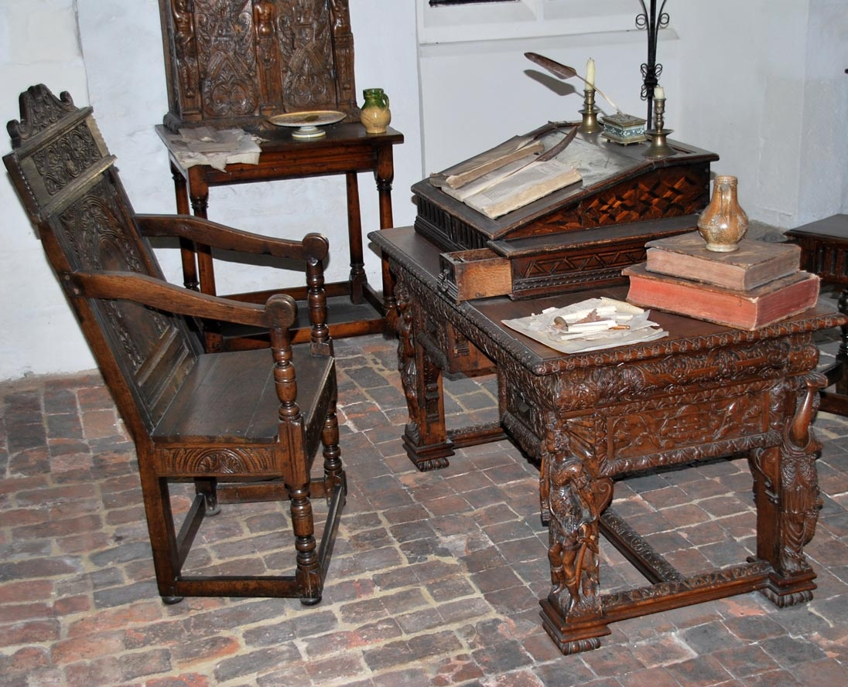
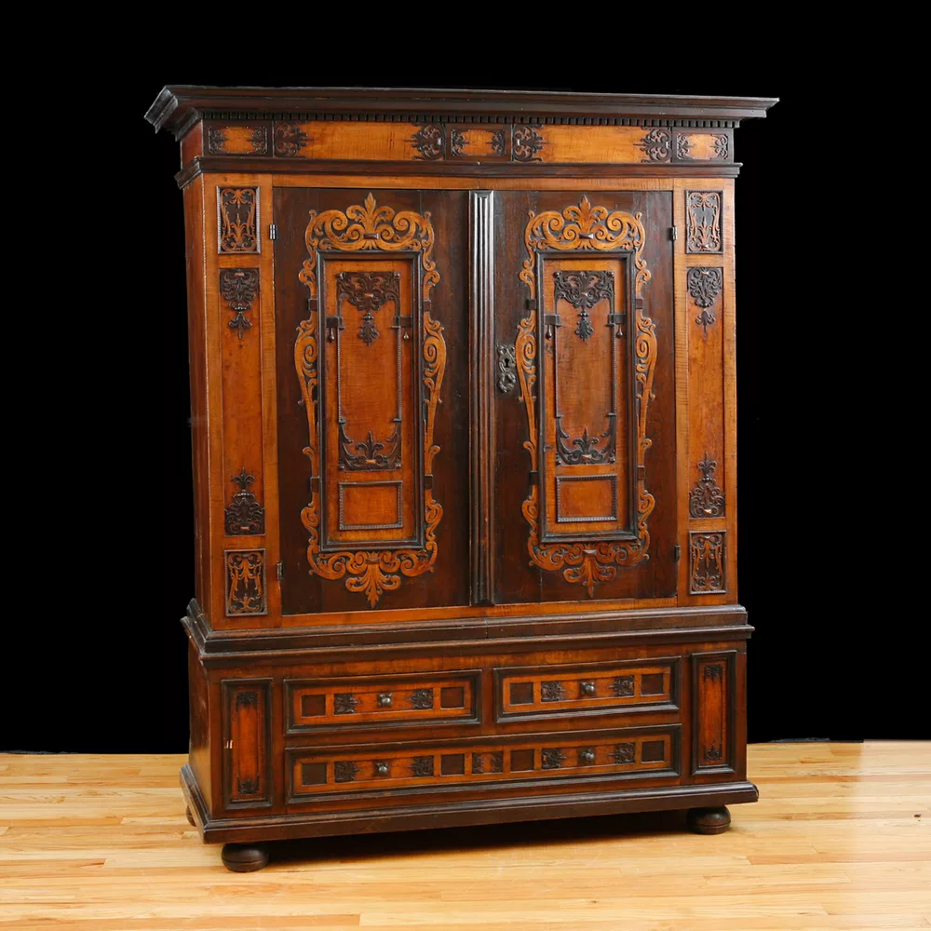
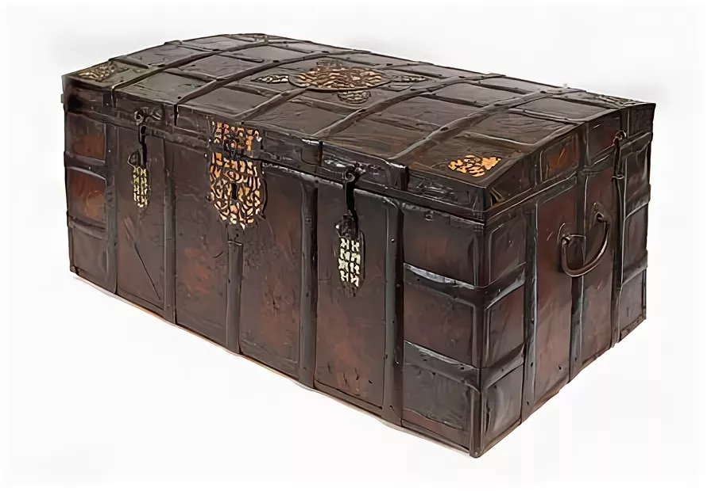
3. За стенами домов. Стр.54-56 прочитать
1. составьте рассказ о домах состоятельных людей: богатый дом — место общественное. Анфилада. Разборная мебель. Изменения которые появятся.
2. Какие изменения произошли в жизни крестьян.

